Slide 1
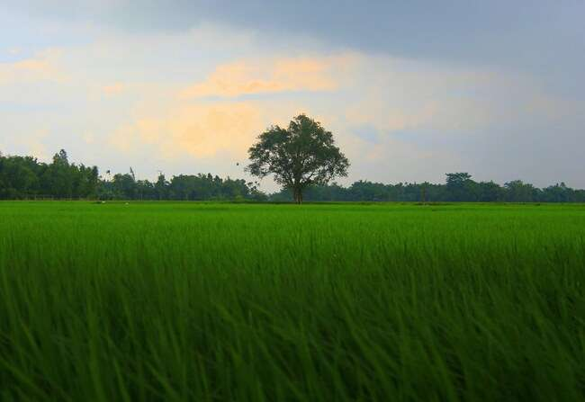
স্বাগতম

Slide 2
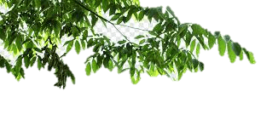
পরিচিতি
ডিটু রায়
সহকারী শিক্ষক(বাংলা)
mamataditu@gmail.com
আদমপুর বলর্দ্ধনা শালিকদাহ মাধ্যমিক বিদ্যালয়
তেরখাদা,খুলনা
শ্রেণি : অষ্টম
বিষয় : বাংলা ১ম পত্র
পদ্য : দেশ
সময় : ৪০ মিনিট।

Slide 3
এবার আমরা একটি ভিডিও দেখবো .....

Slide 4
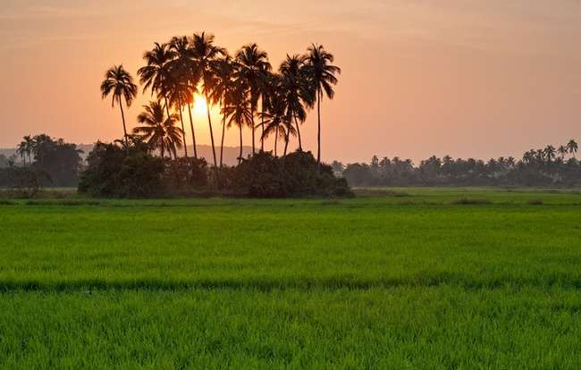
আজকের পাঠঃ
দেশ
দীন
- জসীমউদ্

Slide 5
শিখনফল
এ পাঠ শেষে শিক্ষার্থীরা-
১। কবি পরিচিতি উল্লেখ করতে পারবে।
২। শুদ্ধ উচ্চারণে কবিতাটি আবৃত্তি করতে পারবে।
৩। কবিতায় উল্লেখিত নতুন শব্দগুলো বাক্যে প্রয়োগ
করতে পারবে।
৪। আমাদের দেশের প্রাকৃতিক সৌন্দর্য বর্ণনা করতে পারবে।

Slide 6
কবি পরিচিতি
জসীমউদ্
দীন
জন্মঃ১৯০৩ খ্রিস্টাব্দের ১লা জানুয়ারি ফরিদপুর জেলার তাম্বুলখানা গ্রামে
কর্মজীবনঃপাঁচ বছর ঢাকা বিশ্ববিদ্যালয়ে বাংলা বিভাগে অধ্যাপনা করেন। পরে তিনি সরকারের তথ্য ও প্রচার বিভাগে উচ্চপদে যোগ দেন
মৃত্যু:১৯৭৬ খ্রিস্টাব্দের ১৩ই মার্চ ঢাকায় মৃত্যুবরণ করেন।
উল্লেখযোগ্য গ্রন্থ:নকসীকাঁথার মাঠ, সোজন বাদিয়ার ঘাট, রাখালী, বালুচর, মাটির কান্না, নাটক- বেদের মেয়ে, উপন্যাস- বোবা কাহিনী, শিশুতোষ- হাসু, এক পয়সার বাঁশী, ডালিম কুমার
পুরস্কার- বিশ্বভারতী বিশ্ববিদ্যালয় থেকে ডি লিট ডিগ্রি ও বাংলাদেশ সরকারের একুশে পদক পেয়েছেন

Slide 7
একক কাজ
‘পল্লী কবি’-এর জীবনী সম্পর্কে পাঁচটি বাক্য লেখ।

Slide 8
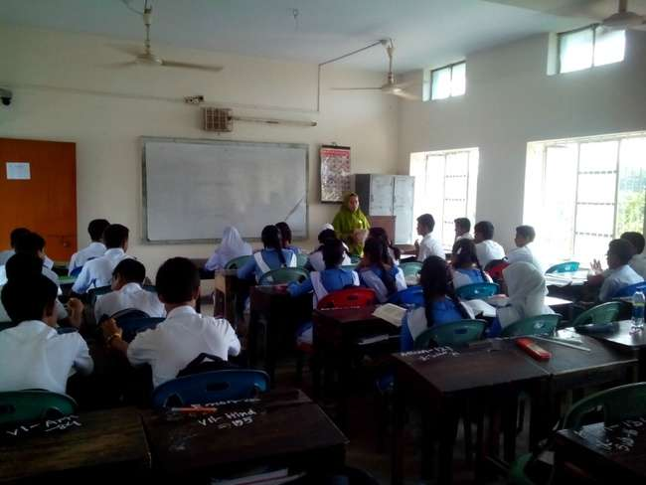
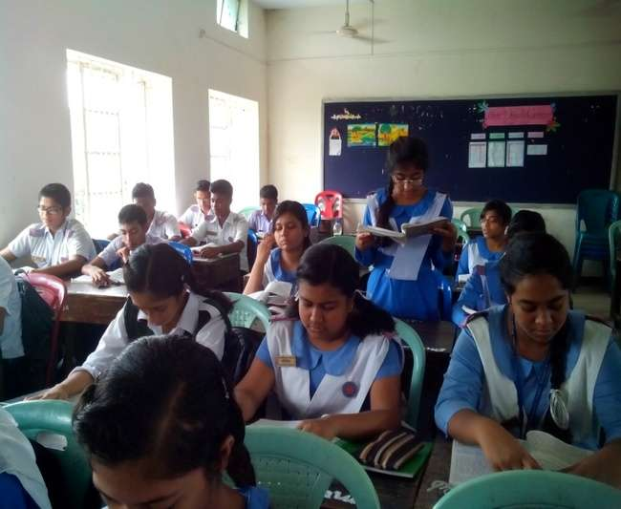
আদর্শ পাঠ
সরব পাঠ

Slide 9
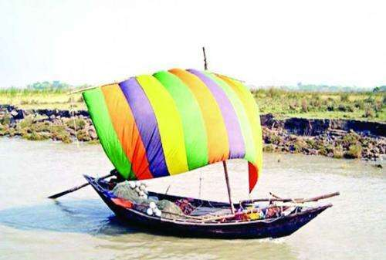
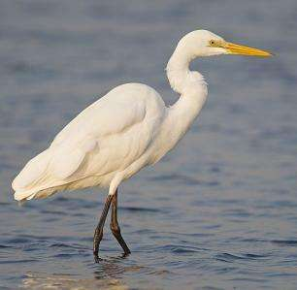
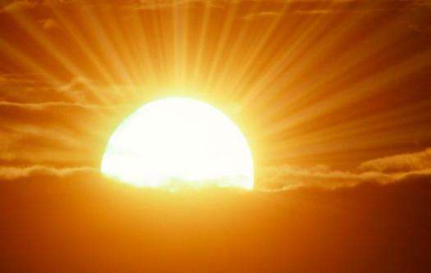
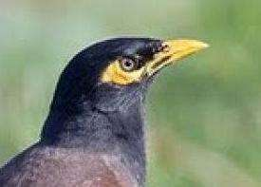
এসো আজকের পাঠের নতুন শব্দার্থসমূহ শিখে নিই
নায়
চখা
আলা
চঞ্চু
আলো। কবিতার মিলের জন্য কবি আলোকে আলা হিসেবে প্রয়োগ করেছেন
নৌকায়
চক্রবাক পাখি
ঠোঁট

Slide 10
জোড়ায় কাজ
চঞ্চু, আলা, নায়, চখা - শব্দগুলো দিয়ে
১টি করে বাক্য গঠন কর।

Slide 11
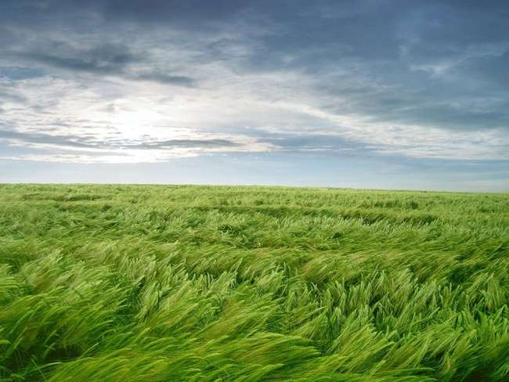
খেতের পরে খেত চলেছে, খেতের নাহি শেষ
সবুজ হাওয়ায় দুলছে ও কার এলো মাথার কেশ।

Slide 12
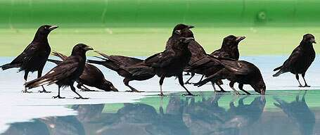
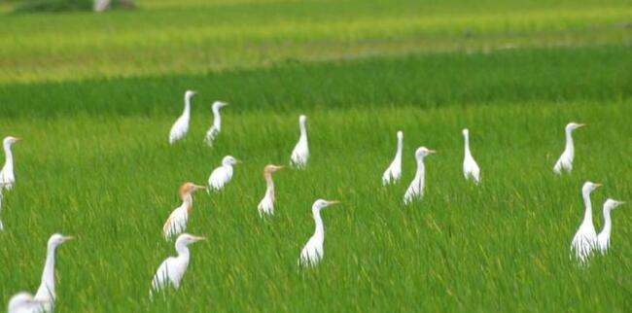
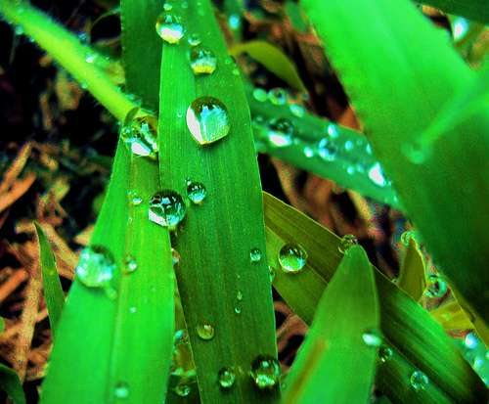
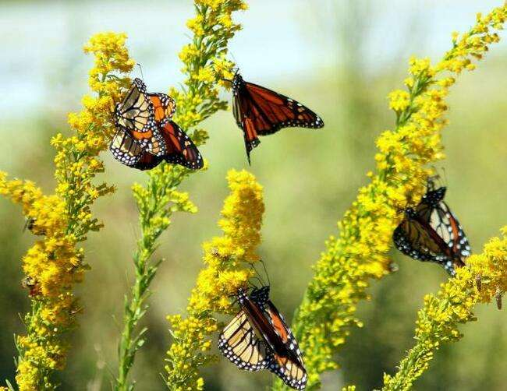
সেই কেশেতে গয়না পরায় প্রজাপতির ঝাঁক,
চঞ্চুতে জল ছিটায় সেথা কালো কালো কাক।
সাদা সাদা বক-কনেরা রচে সেথায় মালা,
শরৎকালের শিশির সেথা জ্বালায় মানিক আলা।

Slide 13
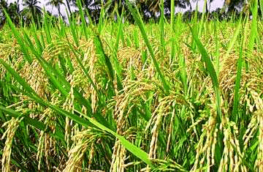
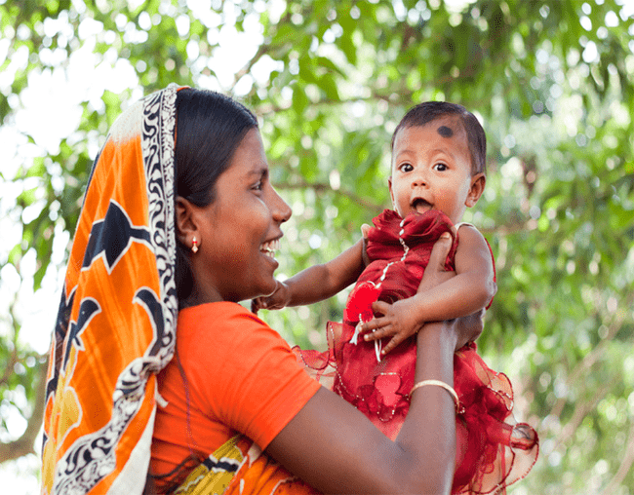
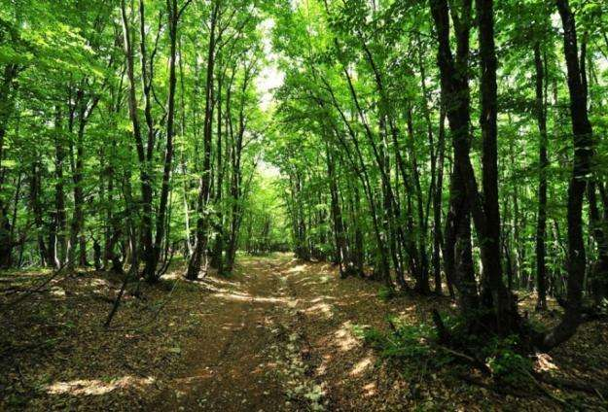
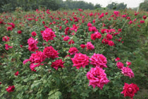
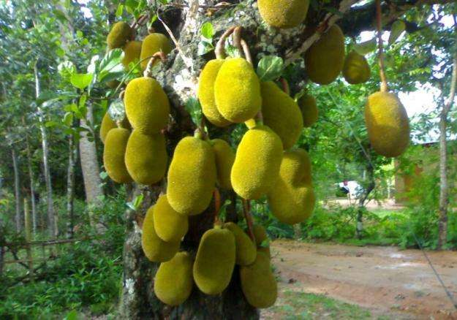
তারি মায়ায় থোকা থোকা দোলে ধানের ছড়া;
মার আঁচলের পরশ যেন সকল অভাব-হরা।
বনের পরে বন চলেছে বনের নাহি শেষ,
ফুলের ফলের সুবাস ভরা এ কোন পরির দেশ?

Slide 14
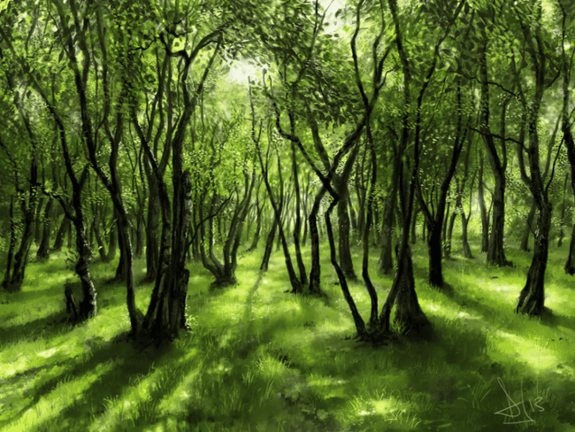
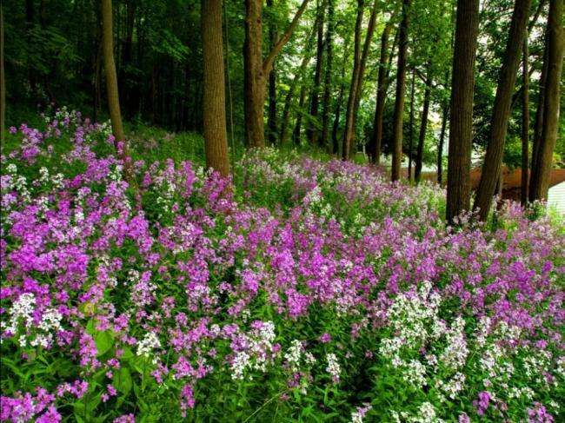
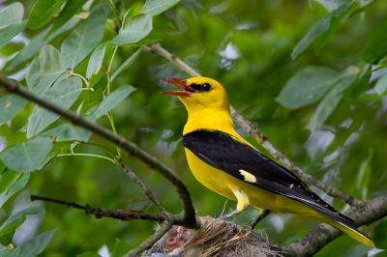
নিবিড় ছায়ায় আঁধার করা পাতার পারাবার
রবির আলো খন্ড হয়ে নাচছে পায়ের তার।
সুবাস ফুলের বুনোট করা বনের লিপিখানি,
ডালের থেকে ডালের পরে ফিরছে পাখি টানি।

Slide 15
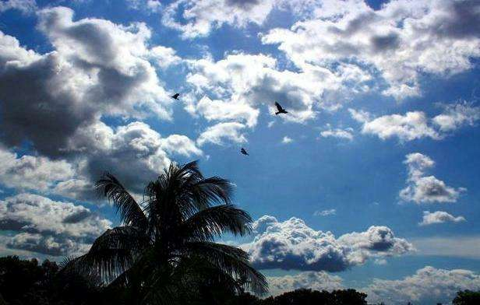
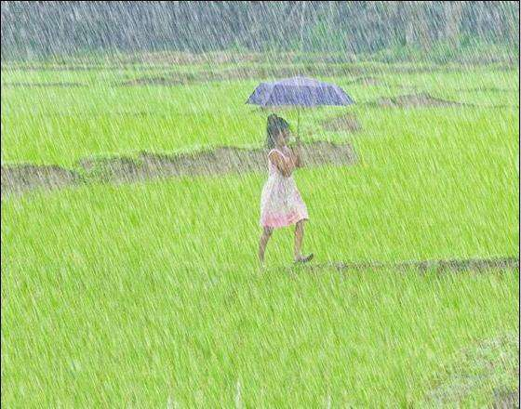
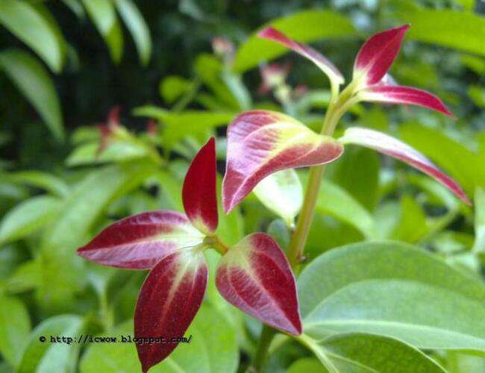
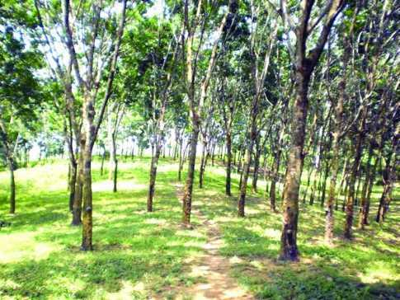
কচি কচি বনের পাতা কাঁপছে তারি সুরে
ছোট ছোট রোদের গুঁড়ো তলায় নাচে ঘুরে।
মাথার পরে কালো কালো মেঘরা এসে ভেড়ে
বুনো হাতির দল এসেছে আকাশখানি ছেড়ে।

Slide 16
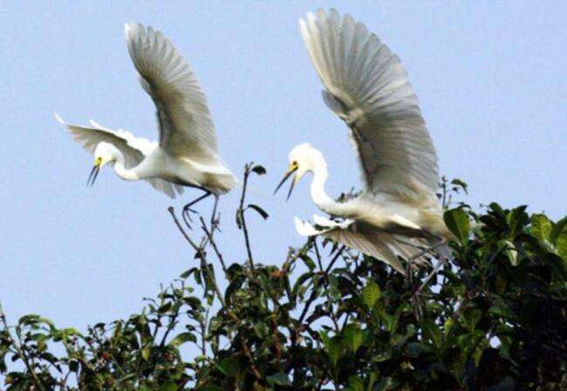
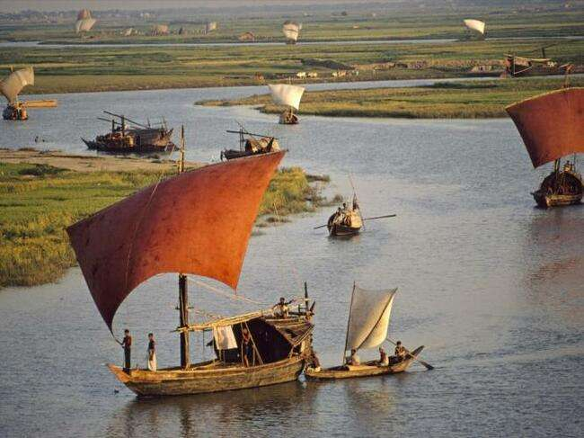
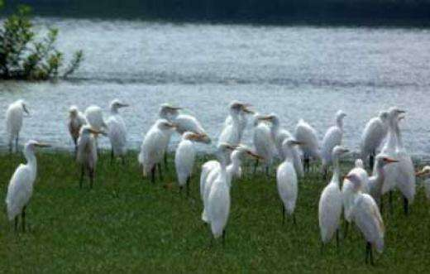
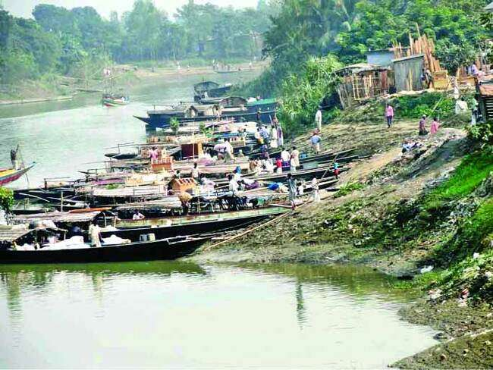
নদীর পরে নদী গেছে নদীর নাহি শেষ,
কত অজান গাঁ পেরিয়ে কত না-জান দেশ।
সাত সাগরের পণ্য চলে সওদাগরের নায়
সুধার ধারা গড়িয়ে পড়ে গঞ্জ-নগর ছায়।
চখায় মুখর বালুর চরা হাসে কতই তীরে
ফুলের বনে রঙিন হয়ে যায় বা কভু ধীরে।

Slide 17
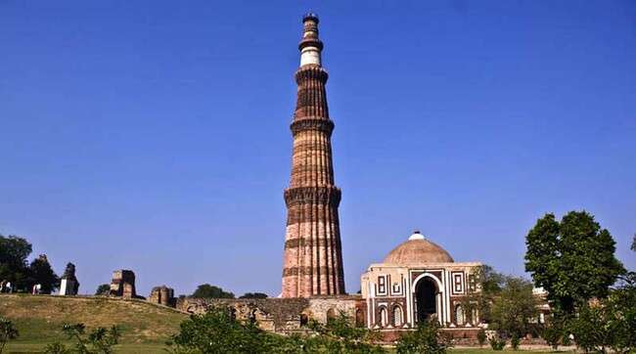
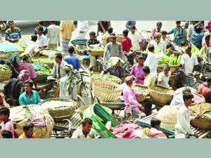
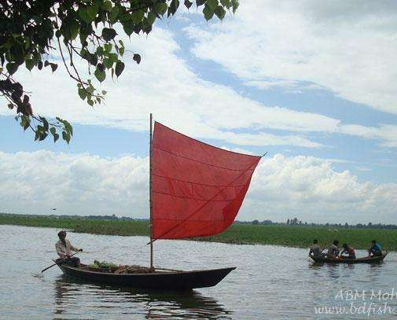
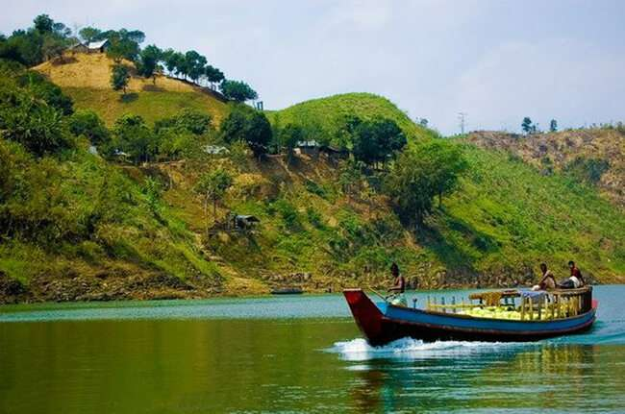
দ্রুত মিনার-সৌধ চূড়ার কোল ঘেঁষিয়ে যায়
কত শহর হাট-বন্দর-বাজার ফেলে বায়।
কত নায়ের ভাটিয়ালির গানে উদাস হয়ে
নদীর পরে নদী চলে কোন অজানায় বয়ে।

Slide 18
মূল্যায়ন
১। ‘দেশ’ কবিতাটি কবির কোন কাব্যগ্রন্থ থেকে চয়িত?
ক) নকসীকাঁথার মাঠ
খ) মাটির কান্না
গ) সোজন বাদিয়ার ঘাট
ঘ) রাখালী
২। কবি মাতৃস্নেহের সমতুল্য বিবেচনা করেছেন কোনটিকে?
ক) ধানের ছড়া
খ) ফুলের সুবাস
গ) পাতার পারাবার
ঘ) রোদের গুঁড়ো
৩। উল্লিখিত সংগতির অন্তর্নিহিত ঐক্যের দিকটি হলো-
ক) দেশপ্রেম
গ) স্বাজাত্যবোধ
খ) মানবপ্রেম
ঘ) প্রকৃতিপ্রেম

Slide 19
বাড়ির কাজ
আমাদের দেশের প্রাকৃতিক সৌন্দর্য সম্পর্কে ১০টি বাক্য লেখ।

Slide 20
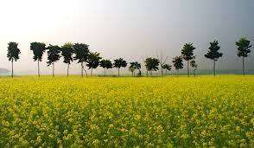
আজকের মত সবাইকে ধন্যবাদ

